Slide 1
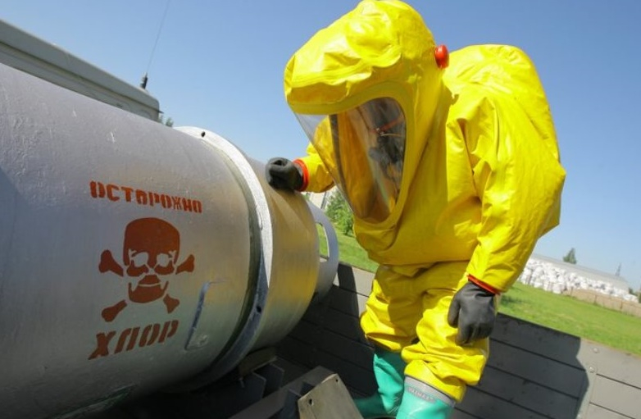
Опасные химические вещества на службе человека
Преподаватель-организатор ОБЖ Дудорев Ю.А.
МБОУ «СОШ №81 г. Челябинска»

Slide 2
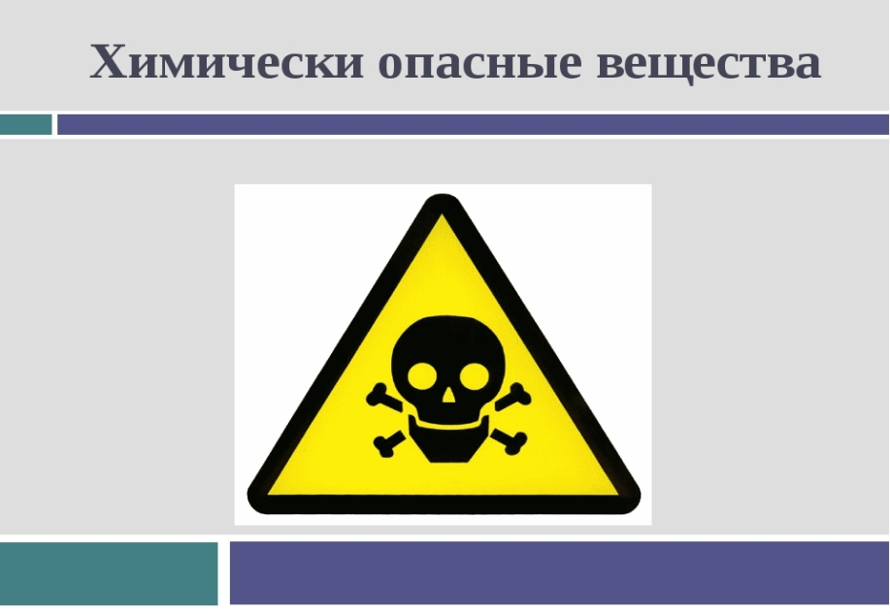
АХОВ
Химически вещества при проливе которых, или выбросе в окружающую среду, способны вызвать массовые поражения людей, животных, приводящих к заражению воздуха, почвы, воды, растений, называют аварийно химически опасными веществами (АХОВ).

Slide 3
Основные потребители ОХВ, они же аварийно опасные объекты
Черная и цветная металлургия (хлор, аммиак, соляная кислота, водород фтористый, нитрил акриловая кислота и др.
Целлюлозно-бумажная промышленность (хлор, аммиак, сернистый ангидрид, соляная кислота и др.)
машиностроительная и оборонная промышленность (хлор, аммиак, соляная кислота,
коммунальное хозяйство (хлор
медицинская промышленность (хлор, аммиак, фосген)
сельское хозяйство (аммиак, хлорпикрин, хлорциан, сернистый ангидрид).

Slide 4
Черная и Цветная металлургия использует в производстве ХОВ
Для изготовления различных марок стали, используя химические реакции в композиции с другими компонентами

Slide 5
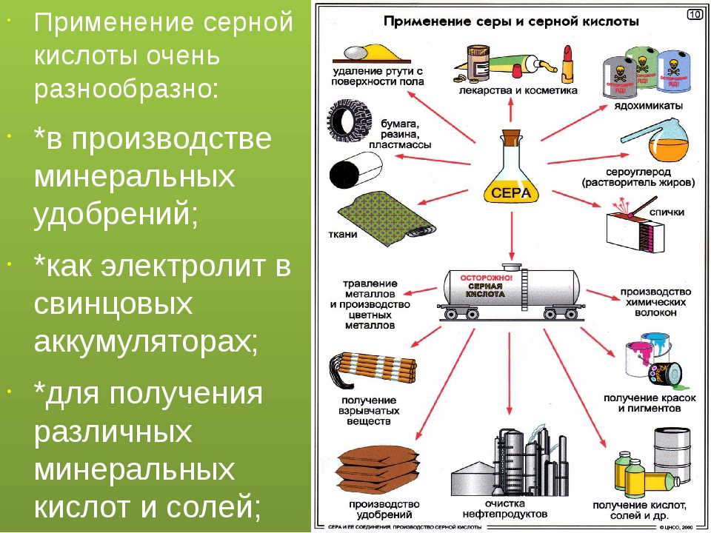
Серная кислота (H₂SO₄)

Slide 6
Аммиак (NH₃)
Применяю практически во всех производствах.
в сельском хозяйстве для производства удобрений,
в пищевой промышленности, в качестве хладагента, в промышленных холодильных установках

Slide 7
Хлор (CI, Chlorine)
для отбеливания тканей и бумажной массы,
в производстве пластмасс
каучука, пестицидов, дихлорэтана, в цветной металлургии,
в коммунально-бытовом хозяйстве для обеззараживания воды

Slide 8
Синильная кислота (HCN)
Не смотря на токсичность:
Применяется для производства гербицидов (уничтожения насекомых вредителей)
Производства пластмассовых изделий – органического стекла
Извлечения драгоценных металлов из руд
В малых дозах - в ароматической промышленности

Slide 9
Формальдегид (CH₂O)
Формальдегид используется для получения фенолоформальдегидных смол, изопрена, красителей, взрывчатых веществ, лекарств, а также как дубящее, антисептическое и дезодорирующее средство

Slide 10
На территории РФ имеется
более 3 000 промышленных объектов которые имеют запасы хим. опасных веществ. Более 50% объектов имеют запасы аммиака, 35%-хлора, 5%-соляной кислоты.
В зонах возможного хим. заражения проживают около 60млн.человек.

Slide 11
Заключение
Список используемых химических веществ огромен. Из 70 тысяч производимых и используемых химических соединений около 3,5 тыс. имеют широкое применение. Из них есть группы ( I,II ) наиболее опасных химических веществ, которая очень (смертельно) опасна для людей, животных и окружающей среды.
Аварии на ХОО возможны и это надо помнить всегда. Это требует постоянного мониторинга за использованием и хранением АХОВ. Поэтому, необходимо быть в постоянной готовности к действиям при возникновении ЧС техногенного характера с выбросом АХОВ.

